Slide 1
LET'S TAKE A SHORT INTRODUCTORY TOUR OF THE PROJECT
WELCOME
HMS
HOSPITAL MANAGEMENT SYSTEM
نظام إدارة المستشفى
Notes:
يفضل استخدام نمط العرض SLIDE SHOW

Slide 2
Hospital Management System
HMS
نظام إدارة المستشفى
Notes:
يفضل استخدام نمط العرض SLIDE SHOW

Slide 3
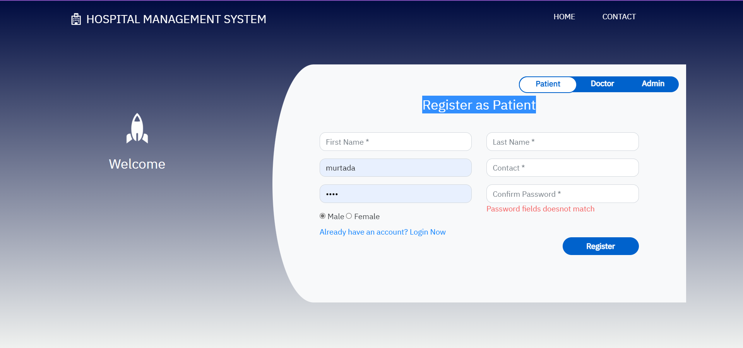
نبذة عن المشروع
About the project
نظام إدارة المستشفيات في php MySQL مشروع صغير يقدم الكثير من الميزات المفيدة التي تسمح لجميع المستخدمين بتتبع المرضى والمواعيد والمعلومات الأخرى. يتمتع هذا النظام وكذلك تطبيق الويب بمفهوم واضح مشابه لسيناريوهات الحياة الواقعية ، ويركز مشروع PHP هذا على التعامل مع عدد كبير من سجلات المستشفيات. يعرض النظام أيضًا جميع سجلات المرضى والمواعيد المتاحة. بالإضافة إلى ذلك ، يسمح النظام للأطباء بالتسجيل.

Slide 4
اقسام الموقع
Sections of the site
ينقسم المشروع إلى ثلاثة أقسام: الإدارة ، والطبيب ، والمريض. يجب على المستخدم أولاً اختيار الطبيب والتخصص والتاريخ والوقت. بعد اختيار الطبيب ، يعرض النظام الرسوم الإجمالية. بالإضافة إلى ذلك ، يمكن للمريض الوصول إلى سجل زيارته بالإضافة إلى معلومات الأدوية. يمكن للمريض أيضًا إلغاء موعد في أي وقت.

Slide 5
لوحة الادارة
Admin Panel
المسؤول ، لديه سيطرة كاملة على النظام. المسؤول أمر بالغ الأهمية للتشغيل السلس لهذا النظام. يمكن للمسؤول إدارة حساب الطبيب. ولإزالة حساب الطبيب ، يجب عليه أولاً إدخال عنوان البريد الإلكتروني للطبيب. يمكن للمسؤول سرد جميع المرضى والأطباء الذين يمكن الوصول إليهم ومواعيدهم مع الأدوية المدرجة. في الواقع ، يمكن للمسؤول رؤية جميع السجلات في النظام. لديه حق الوصول إلى جميع الوصفات الطبية التي كتبها كل طبيب. علاوة على ذلك ، يمكن للمسؤول تنفيذ وظائف البحث على كل جزء ، مما يساعد في تصفية السجلات في الوقت المناسب. قد يرى المسؤول أيضًا جميع استعلامات جهات الاتصال ، بما في ذلك الأسماء ورسائل البريد الإلكتروني والرسائل.
Notes:
انقر على المربع الأبيض نقرتين لرؤية التفاصيل

Slide 6
لوحة الطبيب والوصفات الطبية
Doctor’s Panel and Prescriptions
عندما يتعلق الأمر بلوحة الطبيب ، كل هذا يتوقف على طلب المريض لتحديد موعد. الوظيفة الأساسية لحساب الطبيب هي الموافقة على المواعيد وتقديم الوصفات الطبية. عندما يقوم المريض بتحديد موعد ، يتلقى هذا الطبيب طلبًا. يتم تضمين اسم المريض والجنس والبريد الإلكتروني والتاريخ والوقت في كل حقل. يمكنه / يمكنها إما إلغاء أو تحديد الموعد هنا. بعد الموافقة على الموعد ، يجب على الطبيب إكمال مجالات محددة. من بين الحقول اسم المرض والحساسية والأدوية. بعد تقديم النموذج ، يمكن للمريض قراءة الوصفة الطبية الخاصة به ودفع الرسوم. بالإضافة إلى ذلك ، يمكن للطبيب الوصول إلى سجلات المواعيد والوصفات الطبية الخاصة بالمريض.
Notes:
انقر على المربع الأبيض نقرتين لرؤية التفاصيل

Slide 7
لوحة المراجعين
Reviewers Panel
عندما يتعلق الأمر بلوحة المراجعين ، يمكن للمراجع الحصول على طلب موعد للقاء مع الطبيب. عندما يقوم المريض بتحديد موعد ، يتلقى هذا الطبيب طلبًا. يتم تضمين اسم المريض والجنس والبريد الإلكتروني والتاريخ والوقت في كل حقل. بعد الموافقة على الموعد ، يجب على الطبيب إكمال مجالات محددة. من بين الحقول اسم المرض والحساسية والأدوية. بعد تقديم النموذج ، يمكن للمريض قراءة الوصفة الطبية الخاصة به ودفع الرسوم. بالإضافة إلى ذلك ، يمكن للمريض الوصول إلى سجلات المواعيد والوصفات الطبية الخاصة به.
Notes:
انقر على المربع الأبيض نقرتين لرؤية التفاصيل

Slide 8
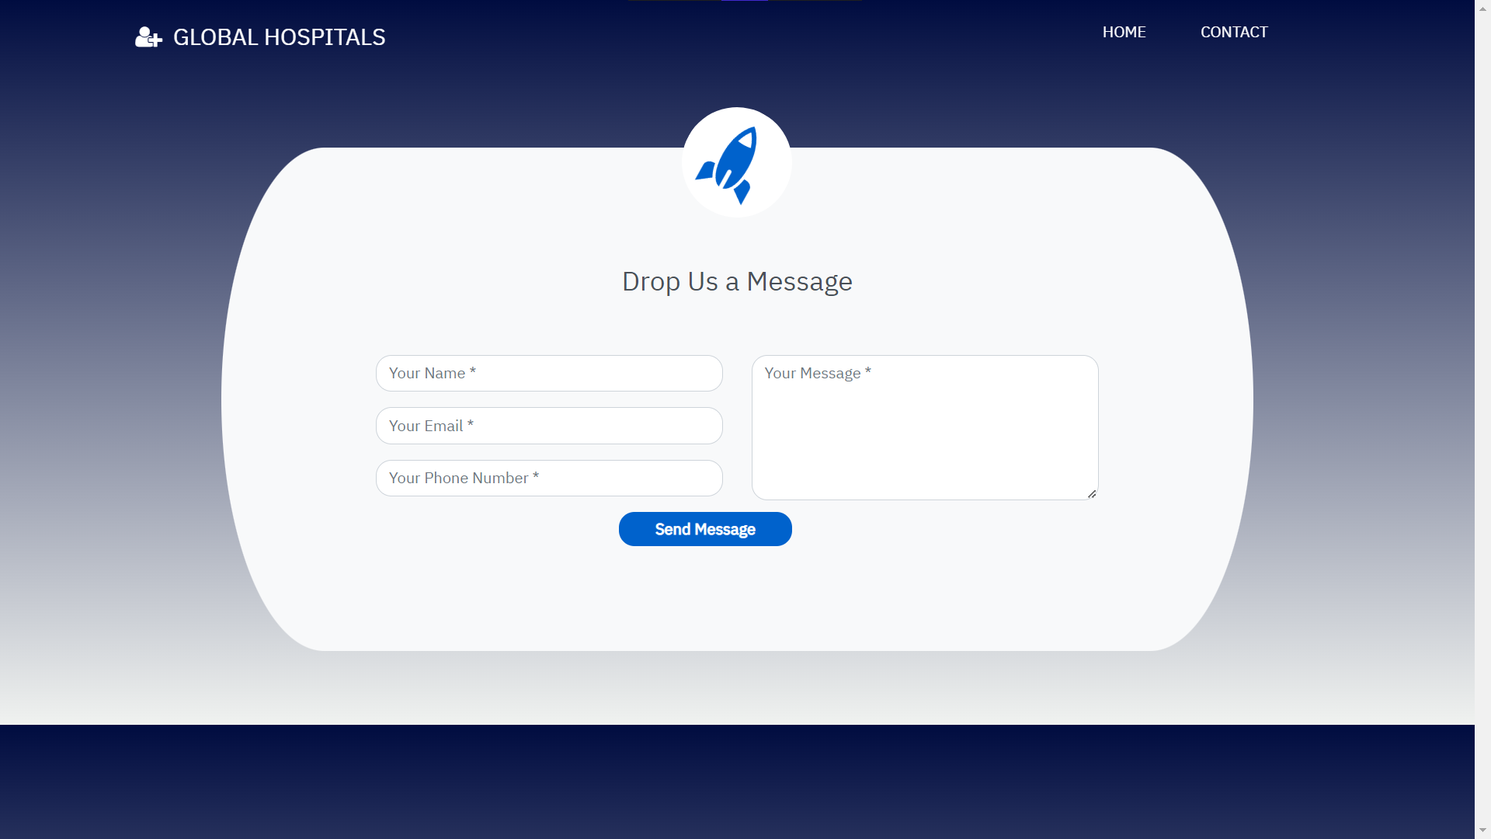
استمارة الاتصال بالمستشفى
Hospital contact form
استمارة بسيطة يمكن للمستخدم ملئها بالمعلومات المطلوبة
وارسال الأسئلة او الشكاوى والرسائل الى المستشفى يمكن للإدارة فقط قرائه هذه الرسائل
Notes:
انقر على المربع الأبيض نقرتين لرؤية التفاصيل

Slide 9
التقنيات المستخدمة
Technologies used
HTML
CSS / OPINE SOURS CSS FRAMEWORK / VANILLA CSS / BOOTSTRAP 5
JAVA SCRIPT
PHP
MYSQL
Notes:
انقر على المربع الأبيض نقرتين لرؤية التفاصيل

Slide 10

النهاية
THE END
MY NAME:MURTADA NAZAR
MY AGE: 21 YEARS AGO
I’M FRONT-END WEB DESIGNER FROM A YEAR AND A HALF AGO
STUDY: IN I.T DEPARTMENT $2^{ND}$ PHASE
THIS IS ONE OF MY SKILLS I DESIGNED THIS PRESENTATION
THANK YOU
Notes:
انقر على المربع الأبيض نقرتين لرؤية التفاصيل

